Slide 1
Journée de l’EPE
UTC face aux défis des transitions écologiques et de l'IA
Jeudi 13 février 2025

Slide 2
Frédéric Amblard
Poste
STRUCTURE
Capitole face aux défis des transitions de l’IA
UTC face aux défis des transitions écologiques et de l'IA
Jeudi 13 février 2025

Slide 3
IA Générative
Ca marche comment ?
  Raisonnement probabiliste : donne la séquence de caractères (réponse) la plus probable suite à une séquence de caractères donnée (question)
    Ex: Qui ne saute pas n’est pas ? Toulousain 50% Kangourou 30% Une crêpe 20%
    Non sourcée
  Existence de biais documentés:
    Hallucinations, discrimination…
  Nécessité d’une relecture, d’un recul critique
Ca coute combien ?
  De l’argent
    personnel 20$/mois, indiv pro 200$/mois, intégration/déploiement: 200k$
  De l’énergie
    une question IAG > 10* recherche Google, cf. fresque du numérique

Slide 4
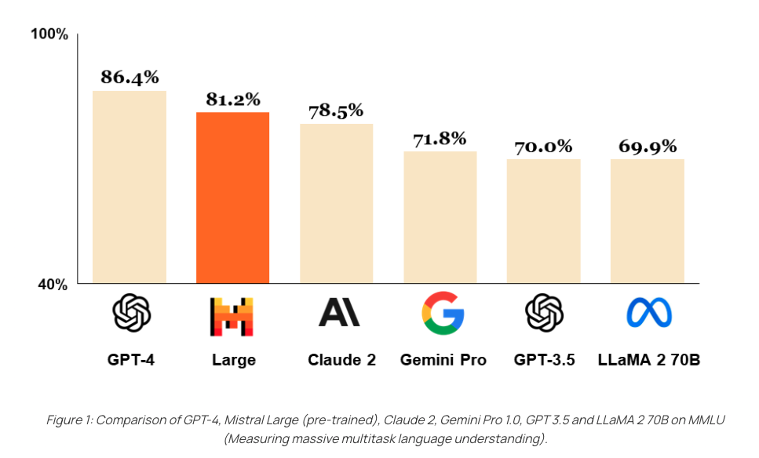
Ecosystème en évolution rapide
Des acteurs
  ChatGPT (GPT-4 OpenAI)
  Mistral
  DeepSeek
Des services
  texte, image, video, voix …
En France
  Le chat : Mistral-Free
  Compar:IA
  Lucie

Slide 5
IA Générative : usages
60% des enseignants du supérieur disent avoir testé l'IA
86% des étudiants du supérieur
90% des lycéens l’utilisent quotidiennement (Google => ChatGPT)
Pour faire quoi ?
  Aide à la rédaction (traduction, synthèse …)
  Générer du texte (commentaire, rapport, évaluation, …)
  Générer des images, des videos
  Stagiaire, assistant …
  …

Slide 6
Premiers impacts/actions en 2022-2023
Evaluation et IA
  Commission disciplinaire UTC
  Ne plus évaluer le travail asynchrone
  Eventuellement QCM avec SelfExamBrowser
  Retour au papier stylo

Slide 7

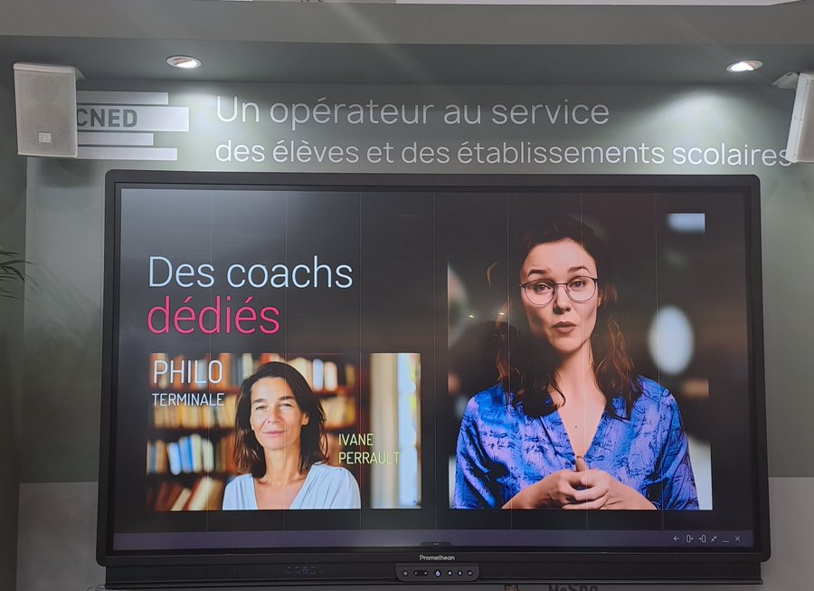

Des projets : Tuteurs et IAG
Tuteurs Moodle
(IA conversationnelle)
disponible 24/24 7/7
Pour répondre
aux questions
des apprenants

Slide 8
IAG pour l’accompagnement des étudiants
Prise de notes
Rédaction de notes de synthèse
Construction d’exercices de compréhension (QCM, textes à trous …)
Génération de présentations

Slide 9
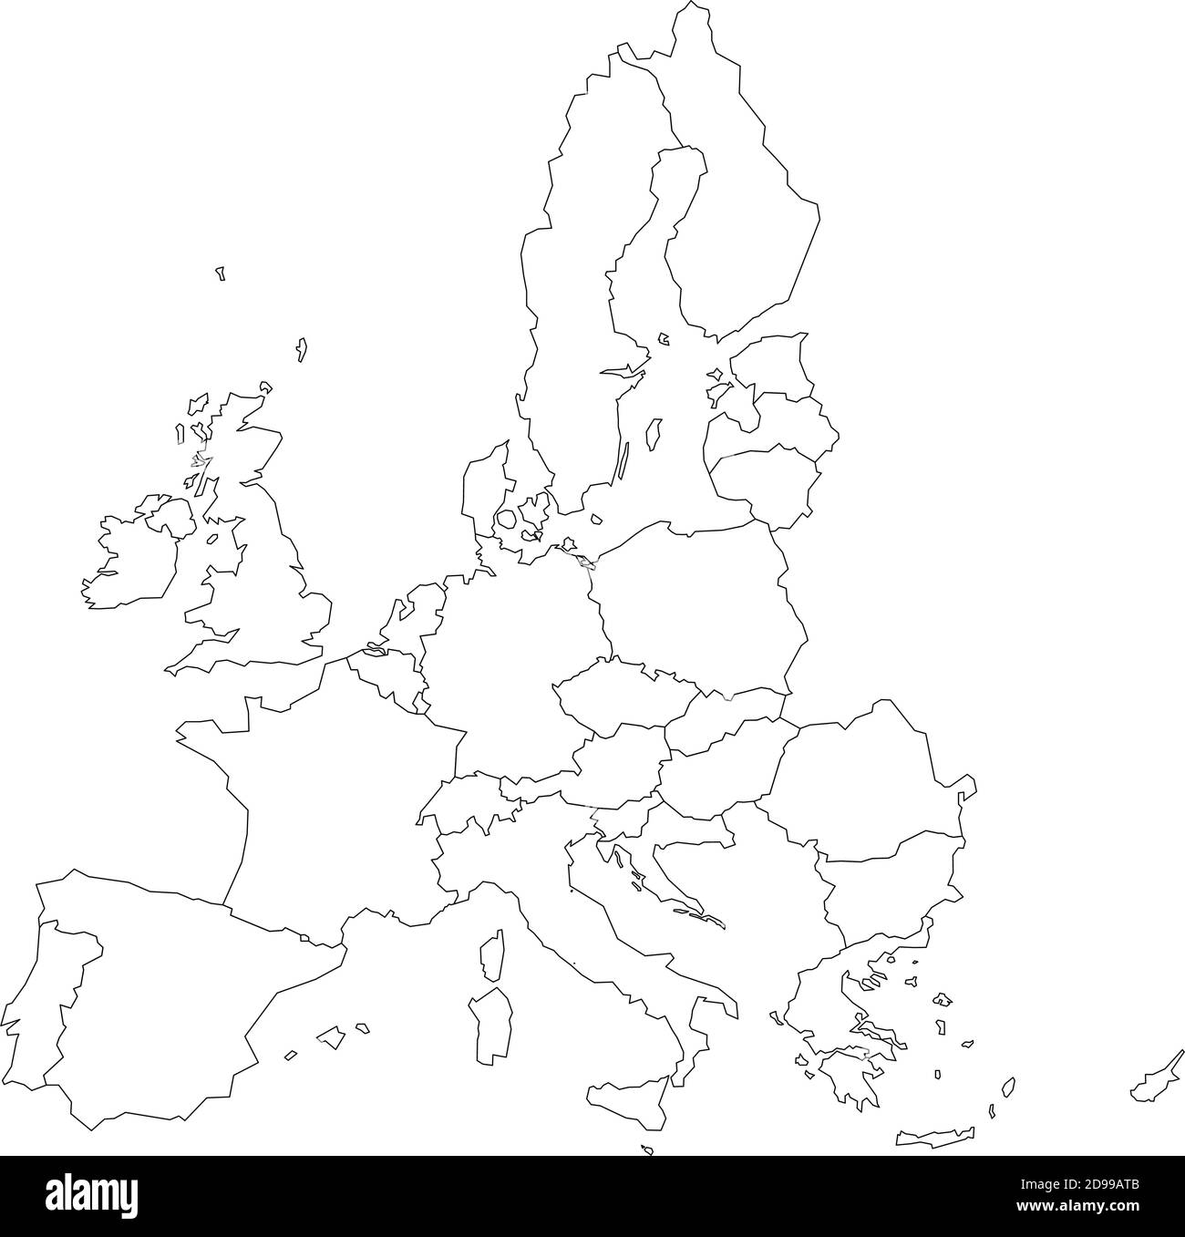

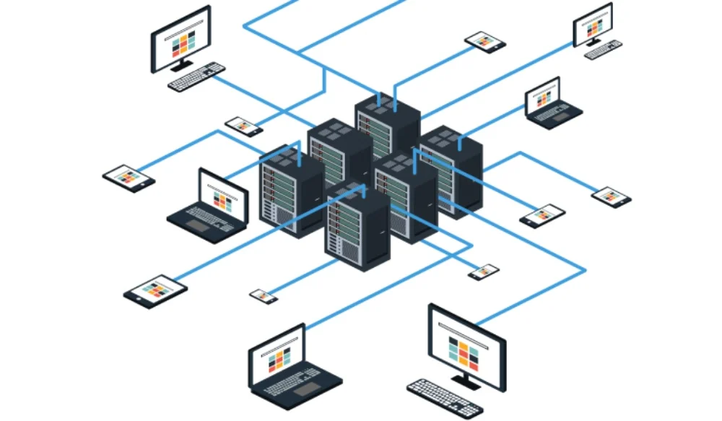
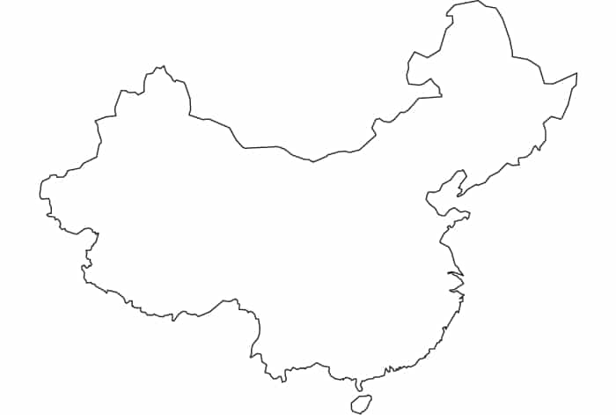
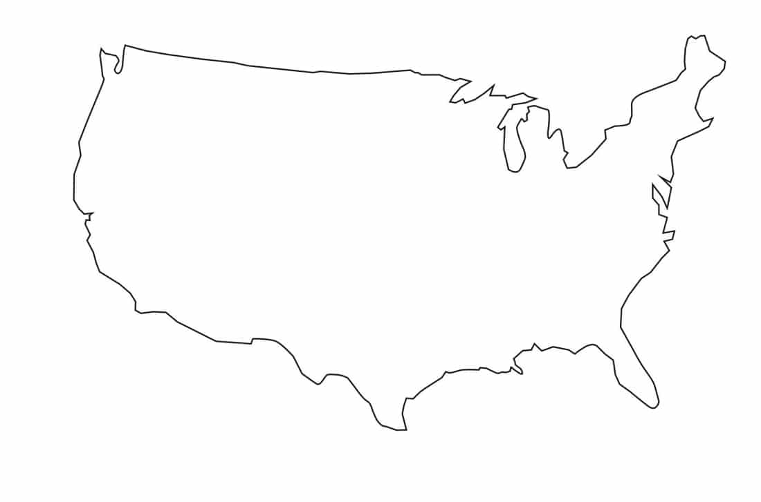






Cloud-Act
Cloud-Act

Slide 10
Points de vigilance
RGPD et sensibilité des données impliquent de ne pas saisir dans une IAG
  Des données personnelles (étudiants, membres d’une réunion etc…)
  Des données sensibles relatives à des contrats, des brevets, des thématiques de recherche (CNRS a interdit l’usage de ChatGPT en juin 2024)
Problématique du droit d’auteur
  De ce que vous partagez avec l’IAG
  De ce qui est généré par l’IAG (données d’entrainement, votre contribution, la sienne)
Ne pas utiliser son adresse capitole pour créer un compte !!!

Slide 11
Situation à Capitole
Page recommandation (inspirée Harvard mais contexte un peu différent)
  Charte nationale en cours de rédaction (DEMOES, Univ Orléans octobre 2024)
Solution IA générative utilisable
  Mistral DROCC Est
  En attendant solution nationale
    RAGARennes
    Lucie
Formations à l’utilisation des IAG
  Prochainement organisées par l’Ecole de Droit
  Compétences informationnelles (BU)
Découverte des opportunités / des difficultés
  Partage de pratiques éducatives
  Droit d’auteur

Slide 12
MERCI

